Slide 1

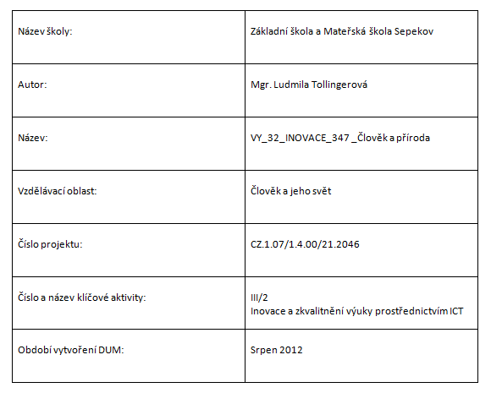

Slide 2
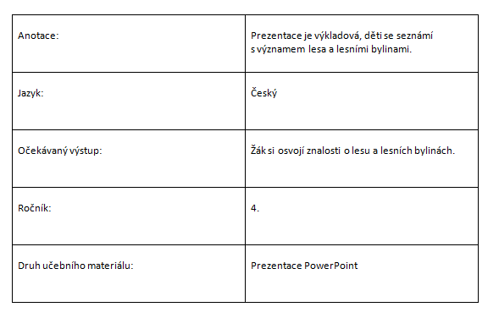

Slide 3
LES
Význam lesa
Zlepšuje ovzduší – listy stromů (jehličí) vytváří kyslík, zadržuje nečistoty
Zásobárna vody – brání velkému odpařování vody, zabraňuje splavování vody
Je domovem zvěře a ochraňuje ji
Užitek pro člověka – odpočinek pro lidi, poskytuje člověku lesní plody, lovnou zvěř

Slide 4
Lesní byliny
- vřes, brusnice borůvka, konvalinka vonná, rulík zlomocný, sněženka, bledule jarní, sasanka hajní, kapraď samec

Slide 5
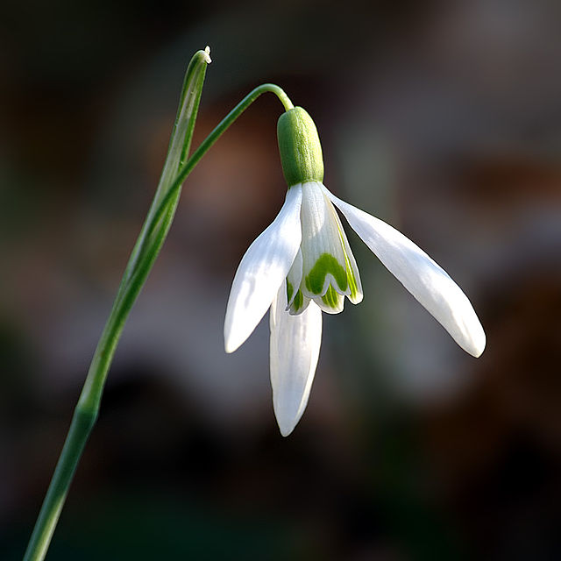
Sněženka
Sněženka - André Karwath - http://cs.wikipedia.org/wiki/Sn%C4%9B%C5%BEenka#mediaviewer/File:Galanthus_nivalis_close-up_aka.jpg

Slide 6
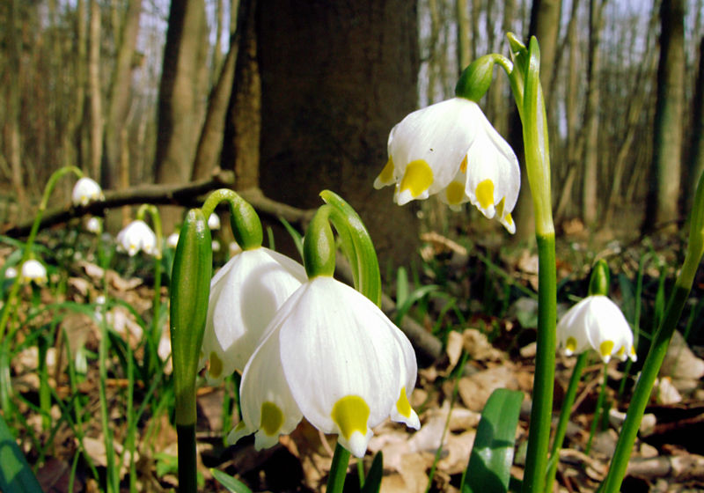
Bledule jarní
Bledule jarní – Roweromaniak - http://cs.wikipedia.org/wiki/Bledule_jarn%C3%AD#mediaviewer/File:Leucoium_vernum_411-20.jpg

